Slide 1
Ingénierie du trafic
Cours 5.1 : Analyse du niveau de service (LOS) – concepts

Slide 2
Objectifs d’apprentissage
À la fin de ce cours, les étudiants devraient être capables de :
Définir uninterrupted écoulement facilities et describe their characteristics
Expliquer le concept de highway capacité et factors affecting it
Définir Niveau de service (LOS) et interpret LOS grades A–F
Identifier le measures de effectiveness (MOEs) pour different facilities
Discuter le limitations de LOS as a performance indicator

Slide 3
Plan du cours
Introduction
Concept de capacité routière
Concept de niveau de service (LOS)
Mesures d’efficacité pour le LOS
Limites et problèmes du LOS
Basic reference :
Roger P. Roess ; Elena S. Prassas ; William R. McShane, Traffic Engineering, 5th edition, Pearson, 2019 (Chapter 13, pp 275-284)

Slide 4
Introduction
Pourquoi Study LOS et Capacité ?
  Traffic engineers must understand :
  Comment much trafic a facility can accommodate
  Under what operating conditions can trafic be served
  When congestion begins et how it grows
  Since opportunities à redesign routes occur rarely, engineers must use LOS et capacité tools effectively during design et planification stages.

Slide 5
Introduction
Infrastructures à écoulement ininterrompu
  Uninterrupted écoulement exists when trafic is not affected par external controls such as :
    Feux de circulation
    STOP signs
    YIELD signs
    At-grade intersections
  Freeways represent uninterrupted écoulement dans its purest form because access is only through ramps.

Slide 6
Introduction
Quoi Makes Flow “Uninterrupted” ?
In uninterrupted écoulement :
    Vehicles interact mainly avec each other
    Congestion is caused par internal véhicule interactions
    No fixed interruptions exist de dispositifs de contrôle du trafic
    However, congestion can still occur, especially dans urban peak hours.
Three facility types operate under uninterrupted écoulement
    Freeways
    Multilane highways avec more than 2 miles ou more
    Rural two-lane highways avec more than 2 miles ou more

Slide 7

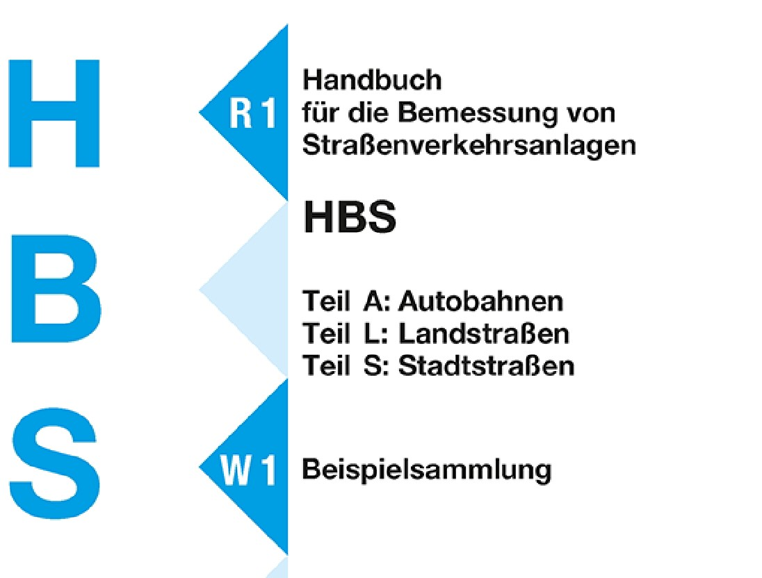
Concept de capacité routière
Le Highway Capacité Manual (HCM)
Le U.S. standard pour LOS et capacité analyse is le Highway Capacité Manual (HCM).
Le German Highway Capacité Manual (HBS)

Slide 8
Concept de capacité routière
Definition de Capacité (HCM2000)
    “Capacité is le maximal hourly rate à which persons ou véhicules can reasonably be expected à traverse a point ou uniform segment under prevailing roadway, trafic, et control conditions.”

Slide 9
Concept de capacité routière
Le definition contains important concepts :
    Capacité is a maximal hourly rate
    Usually based sur le peak 15 minutes du peak hour
    Capacité peut être measured dans persons ou véhicules
    Capacité depends sur prevailing conditions
    Capacité is defined pour a point ou uniform segment
    Capacité is based sur “reasonable expectancy,” not extreme cases

Slide 10
Concept de capacité routière
Capacité changes if any du following changes :
Roadway conditions :
    Number de lanes
    Lane width
    Shoulder width
    Free-écoulement speed
Traffic conditions :
    Cars vs heavy véhicules
    Buses et recreational véhicules
Control conditions :
    Signal timing (mainly interrupted écoulement facilities)

Slide 11
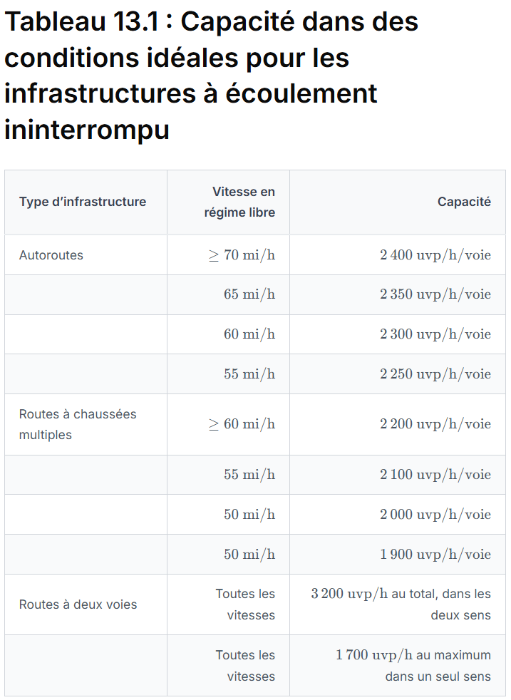
Concept de capacité routière
Ideal capacité values pour uninterrupted écoulement facilities : (HCM2010)
Examples :
    Freeways : about 2,250–2,400 pc/h/ln
    Multilane highways : about 1,900–2,200 pc/h/ln
    Two-lane highways : about 3,200 pc/h total (both directions)
  These values represent ideal conditions et doit être adjusted pour real conditions.
Source : Traffic Engineering, 5th edition , (pp : 278)

Slide 12
Concept de capacité routière
Vitesse en écoulement libre et Capacité Relationship
For freeways et multilane highways :
    Capacité depends sur free-écoulement speed (FFS)
    Lower FFS → lower capacité
Free-écoulement speed decreases due à :
    Narrow lanes
    Restricted lateral clearance
    Ramp densité (freeways)
    Roadside access densité (multilane highways)
    This is why design features strongly affect LOS.

Slide 13
Concept de niveau de service (LOS)
Pourquoi Capacité Alone is Not Enough ?
A route segment operating à capacité produces poor conditions because :
    No usable gaps dans trafic
    Lane changing becomes difficult
    Entering véhicules creates chain reactions
    Traffic disturbances propagate upstream
    Breakdown may occur quickly

Slide 14
Concept de niveau de service (LOS)
Quoi is Niveau de service (LOS) ?
LOS was introduced dans le HCM (1965) as a convenient way à describe le general quality de operation.
LOS uses a letter-grade system :
    A, B, C, D, E, et F
LOS is mainly a communication tool pour :
    Engineers
    Decision makers
    General public

Slide 15
Concept de niveau de service (LOS)
Quoi is Niveau de service (LOS) ?
LOS as a quality measure describing operational conditions dans a trafic stream.
LOS is based sur service measures such as :
    Speed et déplacement temps
    Freedom à maneuver
    Traffic interruptions
    Comfort et convenience

Slide 16
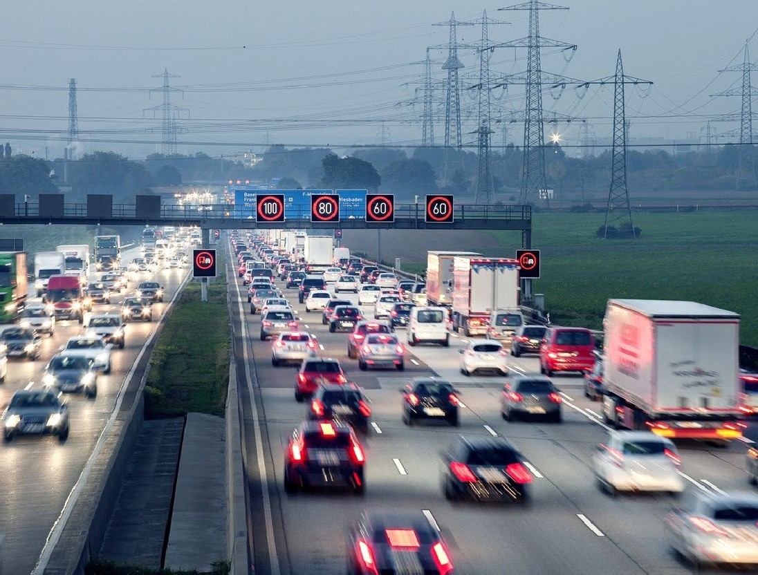
Concept de niveau de service (LOS)
LOS Grades (A à F)
LOS categories are :
    LOS A : Excellent conditions, free écoulement
    LOS B : Stable écoulement avec slight restrictions
    LOS C : Stable écoulement but noticeable interaction
    LOS D : High densité, limited maneuvering
    LOS E : Operation à ou near capacité
    LOS F : Breakdown écoulement et unstable operation

Slide 17
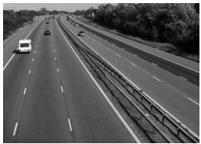
Concept de niveau de service (LOS)
LOS A represents :
    Free-écoulement trafic conditions,
    Very faible volumes,
    Vehicles unaffected par le presence de others,
    High freedom à select desired speeds,
    High freedom de maneuver,
    Excellent level de driver comfort et convenience

Slide 18
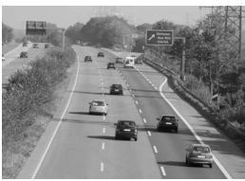
Concept de niveau de service (LOS)
LOS B represents :
    Speed à ou near free-écoulement speed
    Noticeable presence de other users,
    High freedom à select desired speeds,
    Slight decline dans le freedom à maneuver,

Slide 19
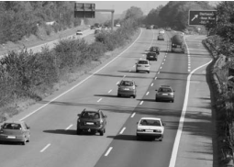
Concept de niveau de service (LOS)
LOS C represents :
    Speed à ou near free-écoulement speed
    Freedom à maneuver noticeably restricted,
    Le general level de comfort et convenience declines significantly
    Disruption dans le trafic stream can result dans significant queue et retard,

Slide 20
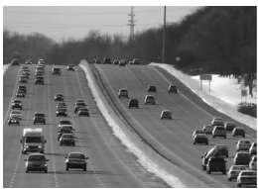
Concept de niveau de service (LOS)
LOS D represents :
    Speeds begin à decline avec increasing écoulement,
    freedom à maneuver is more restricted
    Drivers experience reductions dans physical et psychological comfort.
    Incidents can generate lengthy queues,

Slide 21
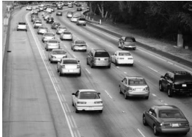
Concept de niveau de service (LOS)
LOS E represents :
    Operating à ou near le capacité
    Even a secondaires disruption au trafic stream can cause a retard
    Maneuverability extremely limited,
    Drivers experience considerable physical et psychological discomfort

Slide 22
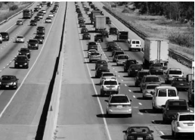
Concept de niveau de service (LOS)
LOS E represents :
    Breakdown dans véhicule écoulement
    Queues form quickly behind points if demande exceeds capacité
    Low speeds ou even stop-et-go conditions
    Le cyclic formations et dissipation de queues are le key characterization de LOS F.

Slide 23
Mesures d’efficacité pour le LOS
Measures de Effectiveness Used dans HCM2000 :
For interrupted écoulement facilities :
    Signalized intersections : control retard
    STOP-controlled intersections : control retard
    Urban rues : moyen déplacement speed
This shows interrupted écoulement facilities focus sur retard-based performance.

Slide 24
Mesures d’efficacité pour le LOS
Measures de Effectiveness Used dans HCM2000 :
For uninterrupted écoulement facilities :
    Two-lane highways : % temps spent following
    Multilane highways : densité
    Basic freeway segments : densité
    Weaving areas : densité
    Ramp junctions : densité
Density is le most important indicator pour freeway-related LOS.

Slide 25
Mesures d’efficacité pour le LOS
Pourquoi is densité used pour Freeways ?
Density is a strong indicator pour freeways because it reflects :
    Vehicle spacing
    Driver comfort et maneuvering freedom
    Traffic stream stability
As densité increases :
    Lane changing becomes difficult
    Drivers feel stress
    Breakdown risk increases
Thus, LOS pour freeways is based sur densité rather than retard.

Slide 26
Limites et problèmes du LOS
Problems dans LOS Interpretation :
    LOS is a step-function scale applied à continuous variables
    Le letter grade oversimplifies complex conditions
    LOS may hide important details such as speed, densité, et retard values
    LOS comparability varies par location (urban vs rural expectations)
    LOS is not perceived equally everywhere. For example :
          High freeway densité peut être normal dans some big Cities
          Le same densité peut être unacceptable dans smaller cities

Slide 27
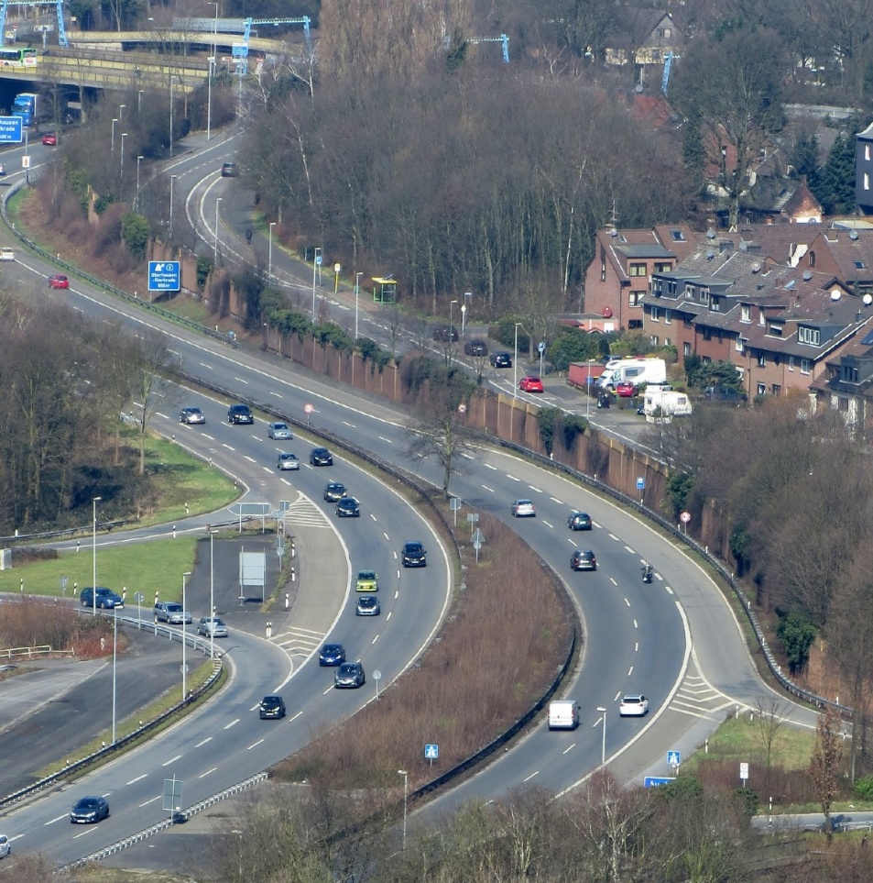
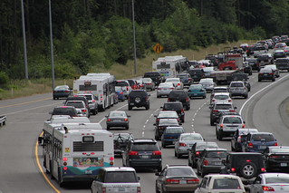
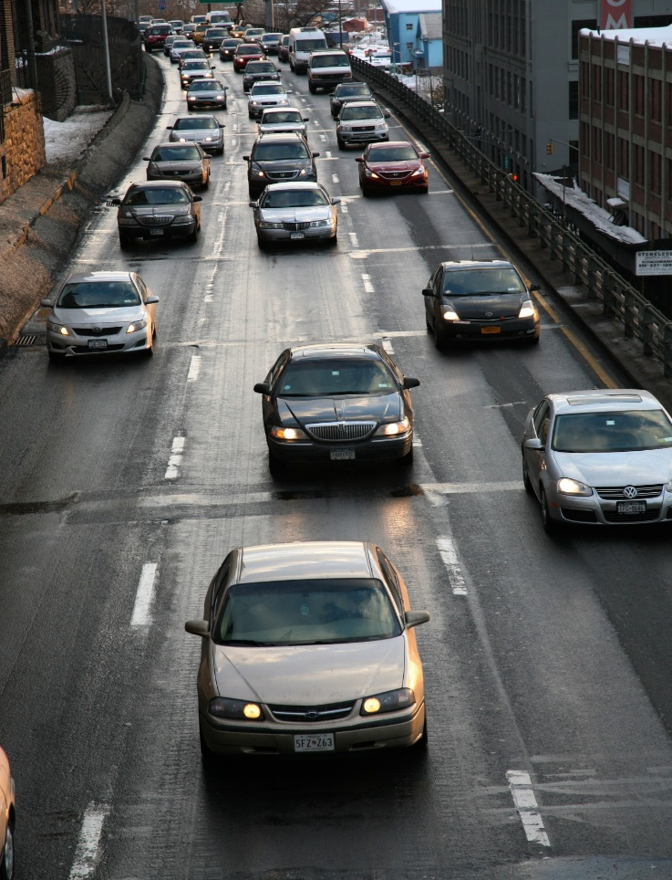
Discussion questions ?
Quoi subjective LOS do you estimate pour le following circulations ? WHY ?
Figure -1
Figure -2
Figure -3

Slide 28
Additional references
Transportation Research Board (TRB). Highway Capacité Manual, Washington, DC : Le National Academies Press, 2010.
https ://www.youtube.com/watch ?v=V3bEdLs_8pE&t=385s
https ://www.sciencedirect.com/science/article/pii/S2352146516305324

